Slide 1

设计模式之原型模式

Slide 2

设计模式之原型模式 — 课程概要
原型模式原理
原型模式示例代码讲解
原型模式关键点

Slide 3
设计模式之原型模式
原型模式原理

Slide 4
原型模式原理
电子账单项目遇到的问题
原型模式原理
原型模式优缺点

Slide 5

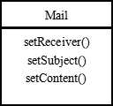

原型模式原理 — 电子账单项目遇到的问题
银行的电子账单、广告信：
特点：量大、时间要求紧
思考如何设计
这种设计有啥问题
500w*0.1s=50ws

Slide 6
原型模式原理 — 原型模式原理
解决方式：
SendMail多线程

Slide 7
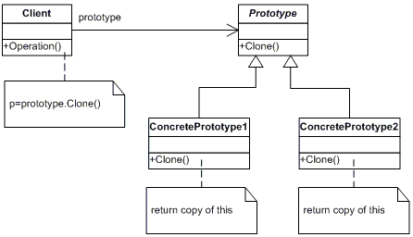
原型模式原理 — 原型模式原理
原型模式：通过复制现有实例来创建新的实例，无须知道相应类的信息

Slide 8
原型模式原理 — 原型模式优缺点
优点：
使用原型模式创建对象比直接new一个对象更有效
隐藏制造新实例的复杂性
重复地创建相似对象时可以考虑使用原型模式
缺点：
每一个类必须配备一个克隆方法
深层复制比较复杂

Slide 9
设计模式之原型模式
原型模式示例代码讲解

Slide 10
原型模式示例代码讲解
示例项目类结构
示例代码讲解

Slide 11
原型模式示例代码讲解 — 示例项目类结构

Slide 12
原型模式示例代码讲解 — 示例代码讲解
代码讲解

Slide 13
设计模式之原型模式
原型模式关键点

Slide 14
原型模式关键点
原型模式原理
原型模式适用场合

Slide 15
原型模式关键点 — 原型模式原理
原型模式：通过复制现有实例来创建新的实例，无须知道相应类的信息
注意事项：
使用原型模式复制对象不会调用类的构造方法。所以，单例模式与原型模式是冲突的，在使用时要特别注意。
Object类的clone方法只会拷贝对象中的基本的数据类型，对于数组、容器对象、引用对象等都不会拷贝，这就是浅拷贝。如果要实现深拷贝，必须将原型模式中的数组、容器对象、引用对象等另行拷贝。

Slide 16
原型模式关键点 — 原型模式适用场合
适用场合：
复制对象的结构与数据
希望对目标对象的修改不影响既有的原型对象
创建对象成本较大的情况下

Slide 17


